Slide 1
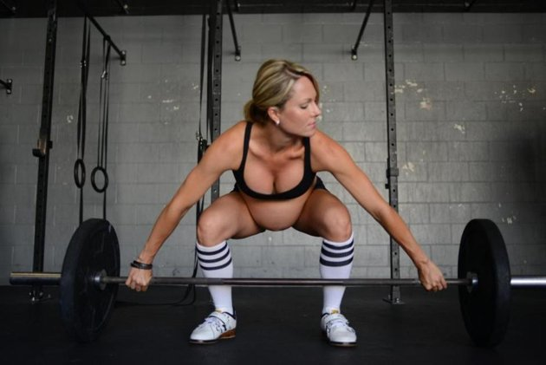

La preparazione del perineo: previene il danno da parto?
Miriam GUANA
Scienze ostetrico-ginecologiche-neonatali
Dipartimento di Scienze Cliniche e Sperimentali
Università degli Studi di Brescia

Slide 2
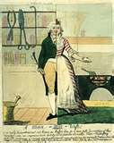
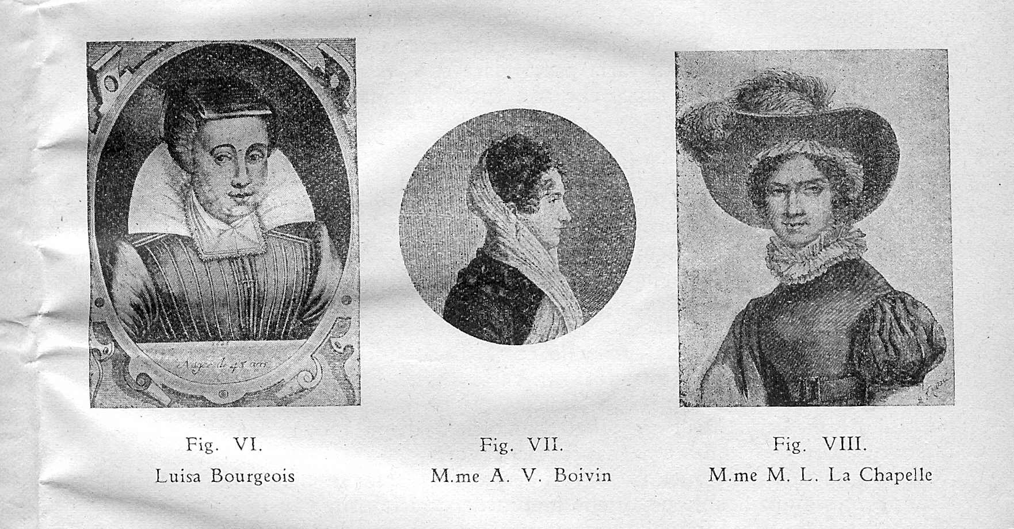

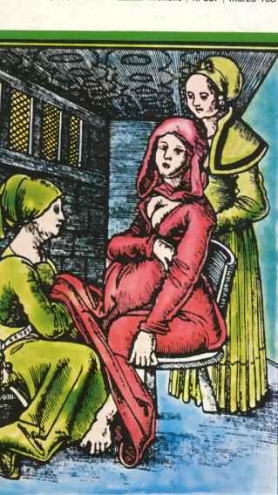
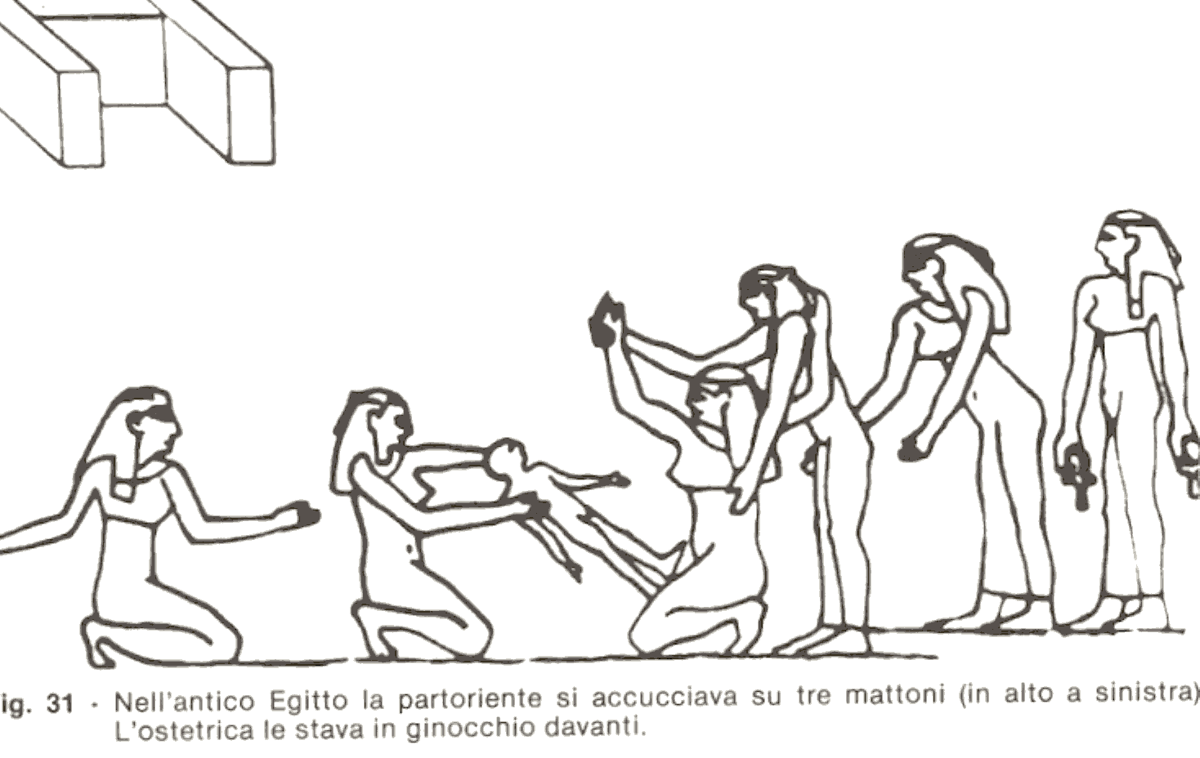
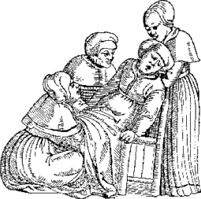
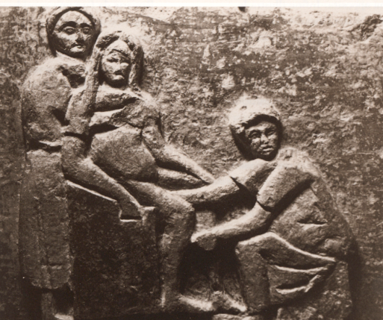
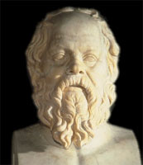
Obiettivo formativo
Conoscere un modello di presa
in carico della donna basato sulla continuità delle cure in ambito uro-ginecologico finalizzato alla promozione/tutela della salute del perineo attraverso interventi mirati alla prevenzione del danno da parto
Conoscere le competenze professionali dell’ostetrica/o nella suo ruolo di care giver
nell’accompagnare/sostenere la donna
nel suo percorso di vita e sessuale/ riproduttivo
Notes:
2

Slide 3
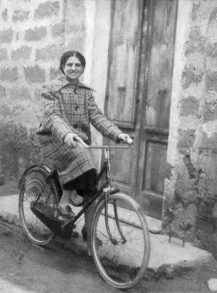
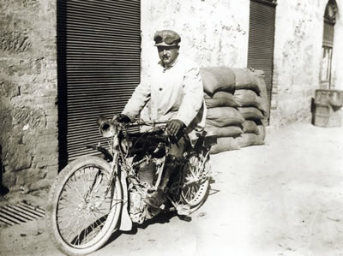
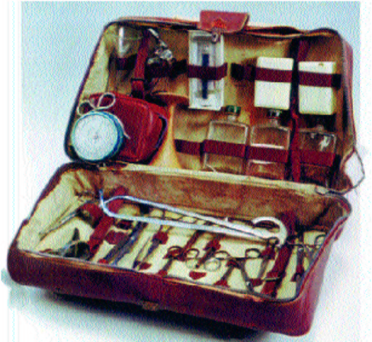

PARTNERSHIP STORICA TRA OSTETRICA E MEDICO DI FAMIGLIA
La prima donna in bici in città
La signora Paola Marino - OSTETRICA CONDOTTA
La sua attività cominciò nel 1928 …
di Mazzara del Vallo
Notes:
testimonianzadellaostetricacondotta

Slide 4
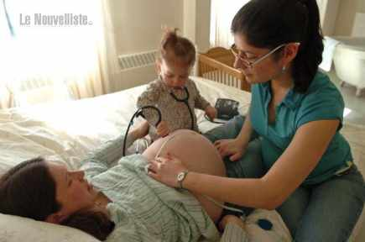
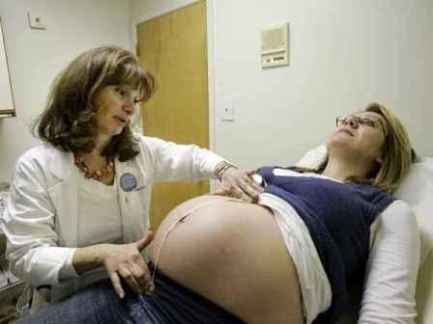
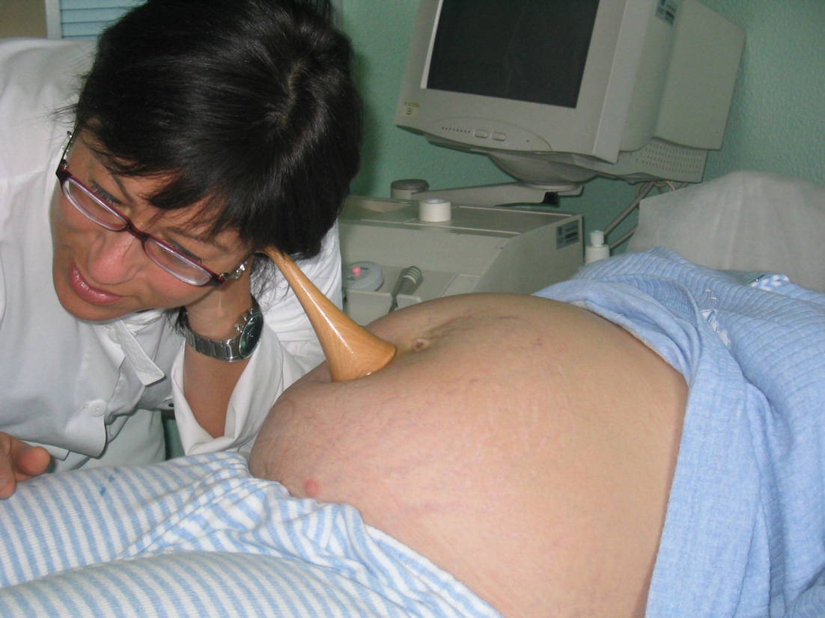

Slide 5
Legge DEL 26.2.99 n. 42, L. 251/00 –
Normative nazionali
PROFILO PROFESSIONALE
DM 740/94
OSTETRICA/O
professione sanitaria
CAMPO ESCLUSIVO
DELLE ATTIVITA’ E
DELLE RESPONSABILITA’
CODICE
DEONTOLOGICO
GIUGNO 2010
ORDINAMENTO DIDATTICO
CLO
FORMAZIONE
POST-BASE
L- Magistrale
Master
ECM
Core competence

Slide 6


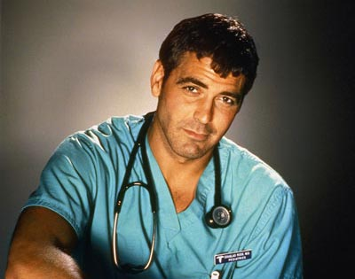

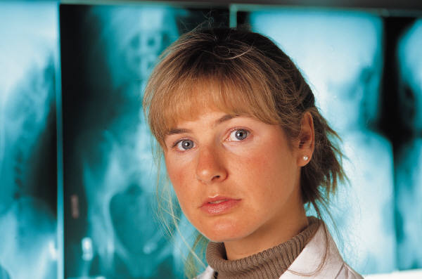




PERCORSI ASSISTENZIALI COMPLESSI
APPROCCIO MULTIPROFESSIONALE
Ostetrica/o
genetista
EQUIPE
Ginecologo
Pediatra
Neonatologo
Medico di famiglia
Anestesista
Urologo
Andrologo

Slide 7
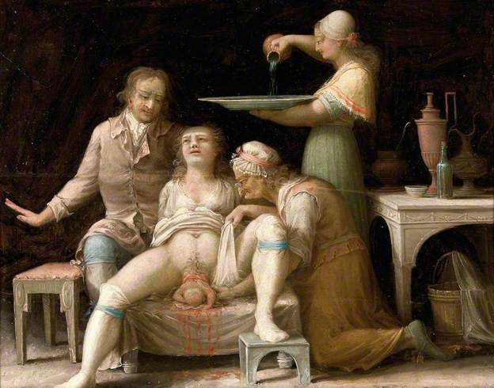
Assunto:
La gravidanza ed il parto sono fattori di rischio per IU
Un’adeguata preparazione del perineo: previene il danno da parto?
CERTAMENTE SI
Le evidenze scientifiche lo dimostrano
A Mother Giving Birth to a Baby
by unknown artist, stockholm

Slide 8

INCONTINENZA URINARIA
FORSE E’ LA COMBINAZIONE DI DIVERSI FATTORI DI RISCHIO SUI QUALI L’EVENTO OSTETRICO DETERMINA UNA SORTA DI “SCACCO MATTO”

